Slide 1
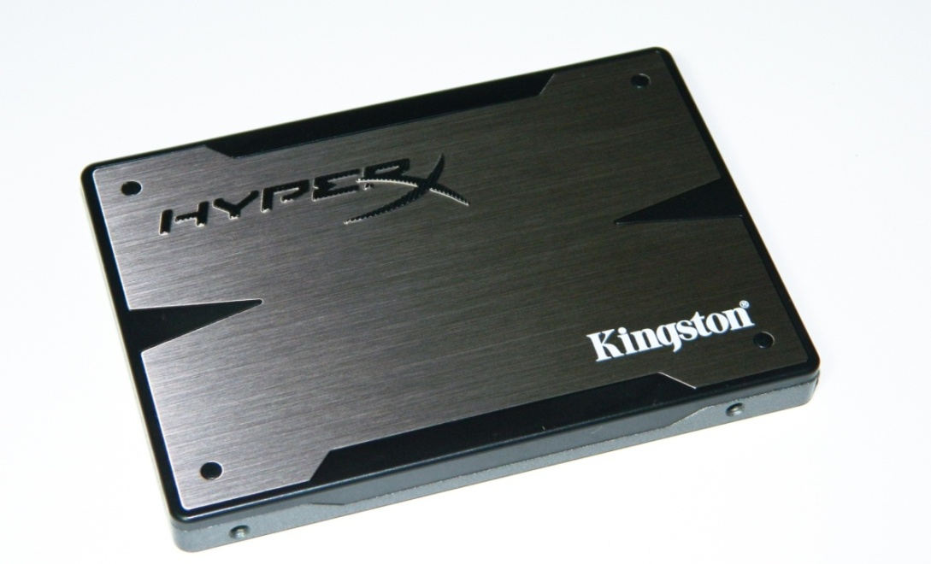
2. téma
Zavedení OS , více OS na jednom pevném disku. Bootovací manažer, příprava HDD na více OS, vlastnosti oddílů HDD
HDD (princip, rozhraní, rozdělení disku, FS, RAID)
SSD disk, Flash-disk
Vypracovali:
Pavel Džambik
Tomáš Svoboda

Slide 2
Zavedení OS
Operační systém je možné zavést z různých zdrojů:
pevný disk
disketa
CD/DVD
LAN
USB (flash disk, externí pevný disk...)
Postup při pouze jednom OS v PC:
BIOS načte MBR z disku do paměti a skočí na začátek
kód MBR vybere aktivní oddíl
MBR zavede z aktivního oddílu boot sektor
Postup při více OS v PC:
BIOS načte MBR z disku do paměti a skočí na začátek
Zde se však místo klasického MBR nachází boot manažer(např. GRUB), kde si vybereme, který OS chceme spustit(standardně se do 30s automaticky spustí výchozí)

Slide 3

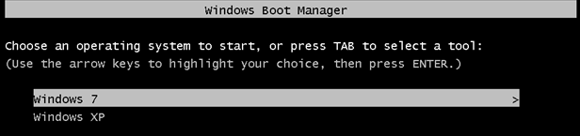
Více OS na jednom disku
Je to možné, ale každý OS musí mít vlastní partition(oddíl)
Je možné mít 4 primární oddíly nebo 3 primární a jednu extended(rozšířenou), která může obsahovat další logické oddíly.
Spouští se ten OS,
který je nastaven jako aktivní nebo boot či system
nebo se systém vybírá pomocí boot manageru

Slide 4
Bootovací manager
Někdy je MBR nahrazen zavaděčem, který zavede složitější program, nazývaný boot manager.
Využívá se většinou tehdy, kdy je potřeba spouštět více OS
Pokup před uplynutím nastavené doby(typicky 30s) nevybereme jiný oddíl, spustí boot manager ten OS, který je nastaven jako výchozí.
Nejpoužívanější boot managery:
Windows Boot Manager
GRUB
LILO
XOSL

Slide 5
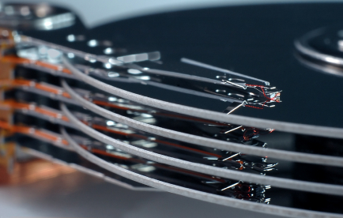
Pevné disky (HDD)
Rozdělujeme nejčastěji podle rozhraní:
SCSI (servery) – nutnost používat TERMINATORy pro „ukončení kabelu“
PATA(ATA) /IDE (až 133MB/s, někdy podpora i 150MB/s – nebylo standardizováno)
SATA (SATA1 = 150 MB/s, SATA2 = 300 MB/s, SATA3 = 600 MB/s)
Klíčové parametry při výběru:
typ a verze rozhraní
kapacita
otáčky
velikost (1,8“; 2,5“; 3,5“)
velikost vyrovnávací paměti
spotřeba

Slide 6
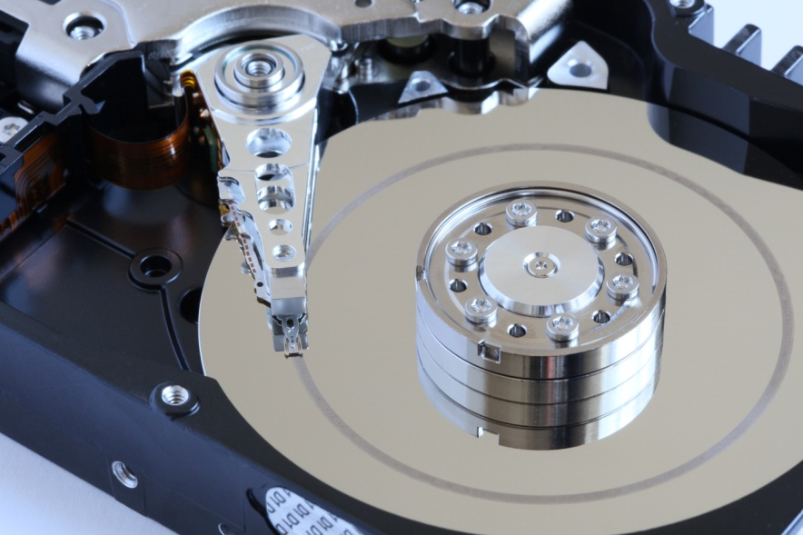
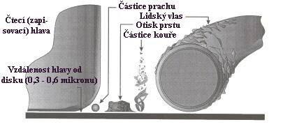
Princip pevných disků
Pevné disky fungují na principu magnetického záznamu
Hlavičky zapisují/čtou z magnetických ploten. Pohybují se nad plotnami = nikdy se jich nedotýkají (při jejich dotyku by došlo k nevratnému zničení disku – viz foto – tzv. head crash)
Při používání časem dochází k takovému opotřebení jednotlivých buněk, kdy už není možné rozeznat 1 od 0 a blok je poté označen jako vadný (bad block)

Slide 7
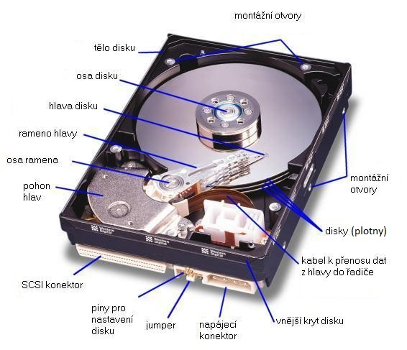
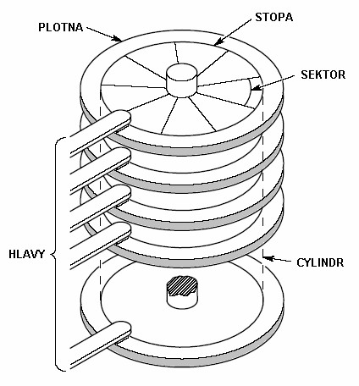
Popis pevných disků
Výrobci HDD: v současnosti v podstatě pouze 2 – Western Digital a Seagate
Dříve i Samsung(ještě asi 2 roky nazpět), Matrox, aj.

Slide 8
Souborové systémy
Windows:
FAT12, FAT16
FAT32 (možno pracovat s max. 4GB soubory)
FAT+ (možno pracovat se soubory velkými až 256GB)
exFAT – verze především pro paměťové karty SDXC(od 64GB výše)
NTFS – výhody:
snížená fragmentace
žurnálování- pokud se zápis neočekávaně přeruší (pád systému, atp.), lze všechny operace dokončit nebo anulovat
komprese
šifrování
diskové kvóty - každému uživateli můžeme nastavit, kolik místa bude mít na disku pro sebe
Linux:
UFS – unix file system
ext2
ext3, ext4 (jsou žurnálovací)

Slide 9
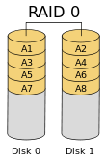
RAID 0
Není skutečný RAID, protože souborům neposkytuje žádnou ochranu (spíše naopak) -tzn. jakmile se 1 z disků pokazí, jsou data ztracena.
Jsou potřeba 2 disky
2 druhy:
Lineární:
- Data se ukládají nejdříve na první, poté na druhý, třetí, atp. disk
- Výhodou je snadné přidání dalšího členu
Prokládání (striping):
- Data se ukládají střídavě na jeden a hned po té na druhý disk
Zrychlení čtení a zápisu v praxi okolo 50% (tzn. máme 2 disky, každý má rychlost 100 MB/s, tak při zapojení v RADI0 bude výsledná rychlost okolo 150 MB/s)
Kvalitnější RAID řadiče znamenají větší rychlost

Slide 10
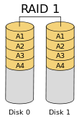
RAID 1
Zrcadlení (mirroring)
Jsou potřeba 2 disky
Využitelost - 50% celkové kapacity disků
Stejná data jsou uložena na každém disku
Odolné proti výpadku 1 z disků
Při použití kvalitního hardwarového řadiče je možné zvýšení rychlosti čtení (teoreticky až na dvojnásobek, v praxi dle řadiče) a snížení přístupové doby, protože načítá část souboru z jednoho a část z druhého disku.

Slide 11
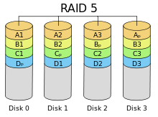
RAID 5
Alespoň 3 disky
Pokud máme 4 disky, tak na každém z nich je uložena 1/4 kontrolních dat)
Ve výsledku nám zbude 3/4 využitelné kapacity
Rychlejší čtení, ale pomalejší zápis (nutnost výpočtu kontrolní dat)

Slide 12
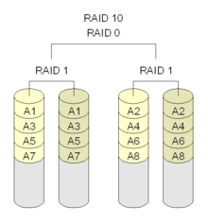
RAID 10 (1+0)
Data se nejdříve v diskových polích s RAID 1 zrcadlí a pak teprve se vloží do dalšího pole s RAID 0
50% kapacity
Odolnost proti výpadku jednoho disku z každého pole
Zvýšení rychlosti
Obdobou je RAID 01 (0+1), který však funguje obráceně – data se v diskových polích nejdříve prokládají (RAID0) a pak teprve zrcadlí (RAID1)

Slide 13
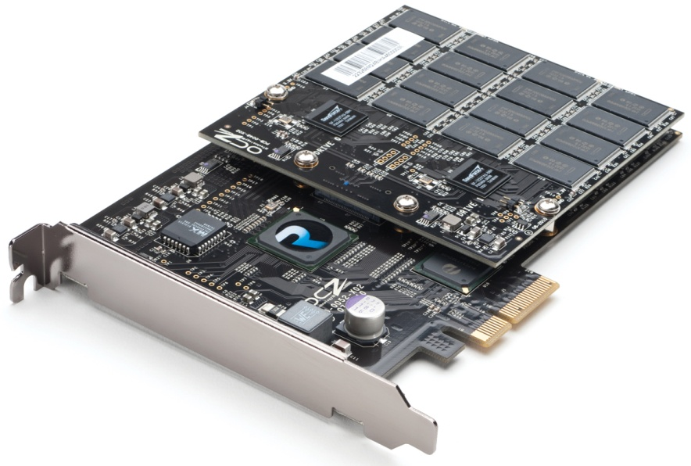
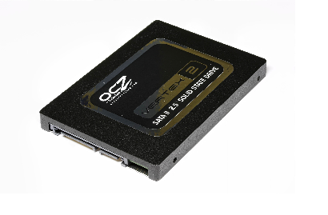
SSD
Data se ukládají do paměťových čipů – nevolativní flash paměti
Rozhraní: SATA, PCI-E
Oproti klasickým HDD jsou rychlejší, bezhlučné, mají menší přístupovou dobu , nižší spotřebu a jsou podstatně odolnější proti pádům
Nevýhodou je omezený zápis do jednoho paměťového místa – nezapisovat na stále na stejná místa v paměti má na starost technologie TRIM (možnost využívat od Windows 7)
Výrobci: Kingston, OCZ, A-DATA, Crucial, Corsair, Intel, Seagate, Transcend, Samsung, a další…

Slide 14
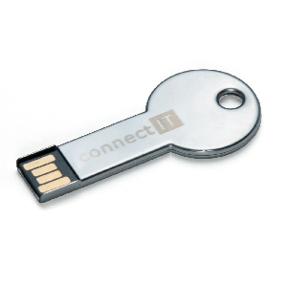
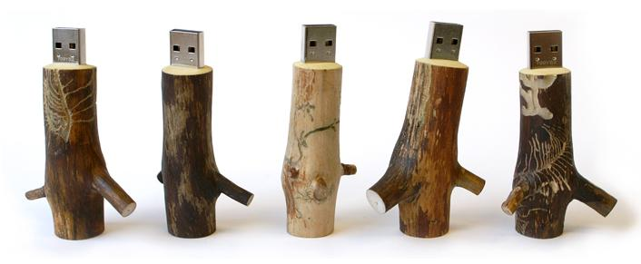
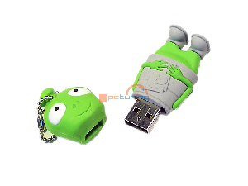
Flash disk
Používá nevolativní paměťové čipy (standardně 1-2 čipy)
Nižší rychlosti oproti SSD
Připojení nejčastěji přes USB

Slide 15
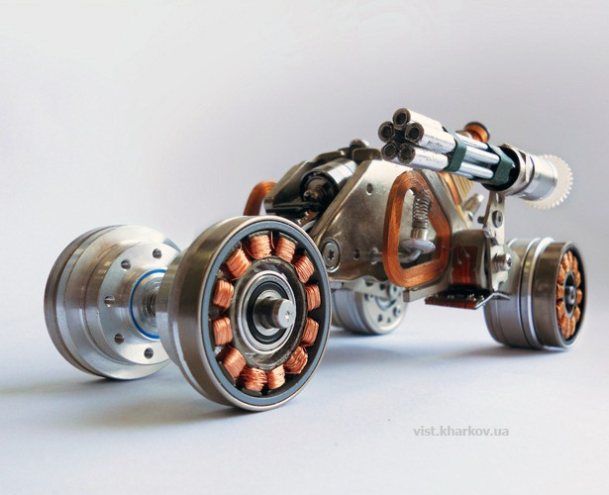
Děkuji za pozornost
Zdroje: wikipedia.org, pctuning.cz, svethardware.cz, aj.

